Slide 1
Jaroslav Hradílek
Organizace a řízení nadnárodních společností II

Slide 2
Modely organizačních struktur
MONISTICKÁ (ANGLOSASKÁ) STRUKTURA
v čele společnosti správní rada
v čele správní rady její předseda – může/nemusí být zároveň CEO
DUALISTICKÁ (KONTINENTÁLNÍ) STRUKTURA
řídící orgán – představenstvo je složeno z manažerů odpovědných dozorčí radě
oddělení řízení a kontroly
v dozorčí radě často (zástupce) vlastníka

Slide 3
Fortune 500
Úspěšné společnosti mají mnoho společného, ale neplatí to o organizační struktuře
Požadavky jsou štíhlá (lean), funkční (functional), spolupracující (cooperative) organizační struktura
Obvykle jsou tyto požadavky protikladné => v praxi hledání kompromisů
Funkční struktura s rostoucí velikostí společnosti přestává stačit => divizní struktura (divisional structure), liniově-štábní uspořádání
Možné řešení – organizace podle regionů, podle zákazníků, podle produktů, procesů – 30% Fortune 500 společností má zákaznickou (customer centricity) strukturu
Projektové a key account management řešení

Slide 4
Příklad funkční struktury - ČEZ

Slide 5
Daimler AG – příklad produktové struktury

Slide 6
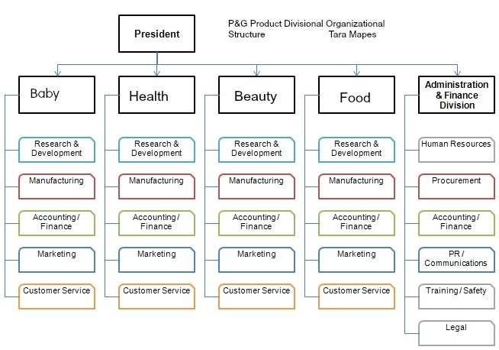
P&G – příklad zákaznické struktury

Slide 7
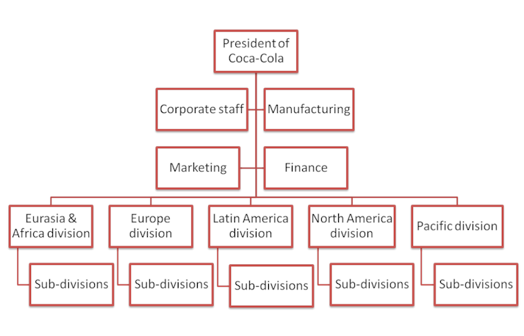
Coca-Cola– příklad regionální struktury

Slide 8
Organizační struktury
Zákaznická Produktová regionální
Výhody
Bližší kontakt se zákazníkem Přirozené členění Kulturní blízkost
Porozumění trhu Vyšší odbornost Logistika
Pochopitelné členění Jasná linie odpovědnosti
Nevýhody
Vyšší nároky na spolupráci Přístup k zákazníkovi =zákazn. st. a komunikaci Cenotvorba a vnitřní obchod
Koordinace Potřeba Key Account Mngmt
Zdvojování některých pozic
Řízení komplexnějších projektů

Slide 9
Podniková kultura
Změna organizační struktury – snadná věc????
Měnění struktury beze změny myšlení lidí a jejich chování nepovede k úspěchu
Výsledkem jsou časté reorganizace a chaos
Nezbytné je zajištění plynulé komunikace a spolupráce
Tomáš Baťa ve 20. letech dokázal úspěšně aplikovat mnohé „moderní“ přístupy
Osobní motivace nezáleží na penězích, ale na seberealizaci
Méně bývá více (minimum porad, přímé řízení)
Systém kontroly (plány, každá dílna P/L odpovědnost „Chozrasčot“)
Plánování vycházelo z potřeb prodeje, ne výroby
Důraz na pružnost, operativnost, osobní iniciativu

Slide 10
Siemens – základní fakta
379.000 zaměstnanců
Obrat 83 044 000 000 € (2018) (≈ 2,16 x 10¹² CZK, HDP ČR ≈ 5,0 x 10¹²⁾
289 továren na světě
Regionální zastoupení prakticky všude

Slide 11
Siemens
Neustálé akvizice / divestice
Množství dceřinných společností
Dodržování právních systému 150 zemí, obsazení řídících orgánů, DR…
Mnoho non core a pomocných aktivit (Banka, Real estates, equities…)
Nutnost řídit funkčně, divizně, regionálně – organizační manuál má 68 stran.
Sdílené služby

Slide 12
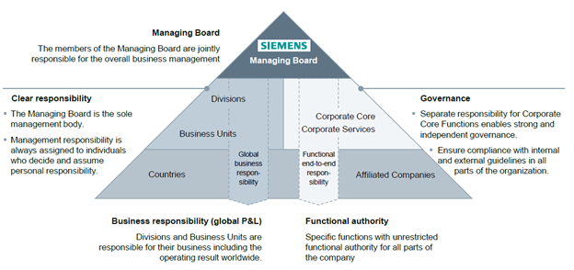
Siemens struktura

Slide 13
Siemens

Slide 14
Siemens

Slide 15
Siemens

Slide 16
Siemens Česká republika
Siemens, s.r.o.
Audiologická technika
Odštěpný závod Busbar Trunking Systems
Odštěpný závod Elektromotory Frenštát
Odštěpný závod Elektromotory Mohelnice
Odštěpný závod Industrial Turbomachinery
Siemens Industry Software
Odštěpný závod Industry Maintenance Technology
Odštěpný závod Nízkonapěťová spínací technika
Odštěpný závod Paper Industry Maintenance
OEZ
Siemens Industry Software
Siemens Convergence Creators
Siemens Electric Machines
+ ne-100% dcery (S-Alstom, S-Gamesa, Healthineers...)

Slide 17
Sdílené služby
2003 začátek v ČR
2007 založení divize globálních sdílených služeb (shared services)
6 globálních center pro 190 zemí
agenda v oblastech financí, účetnictví a controllingu; nákupu a logistiky; zpracování mezd; vyřizování služebních cest; marketingu apod.
V ČR 1200 zaměstnanců v 28 jazycích

Slide 18
Siemens – příklad struktury
From: Peter (E S SR WP EMEA S ON CEE)
Sent: Wednesday, May 30, 2009 12:55 PM
To: Jaromír (CEE RC-CZ E-S S);
Cc: Kristina (E SPR MPC 2)
Subject: New contract proposal
Importance: High
Dear all,

Slide 19
Strategické plánování
BTA
Plánování výrobní jednotky (regulativ)
Obchodní plán a tržní strategie
Systém nákladových středisek a profitcenter
Vykazování a konsolidace (FRG)

Slide 20
FRG - příklad

Slide 21
Transfer pricing

Slide 22
Siemens – další témata
Obchodování v rámci koncernu (Siemens Businesss Conditions)
Záruky a odpovědnosti
Sdílení know how a best practice
Řízení rizik a rozhodovací proces (LoA)
SOA a interní risk audit, ECC
Compliance

